Slide 1
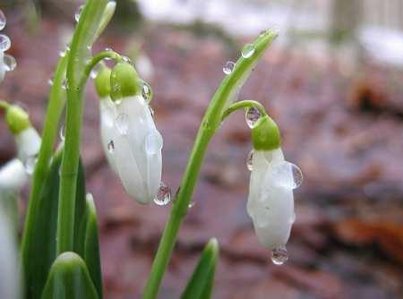
Первоцветы
Конспект комплексной НОД по ознакомлению с окружающим и развитию речи в средней группе детского сада.

Slide 2

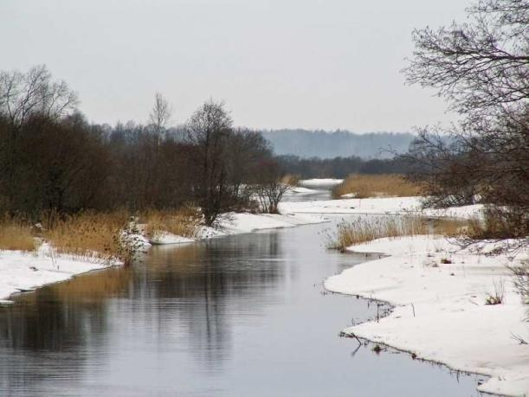
Лес просыпается после долгого зимнего сна. Где-то глубоко в земле корни уже вбирают себя влагу первой оттаявшей земли. Появляются в лесу первые подснежники.
Тает снежок,
Ожил лужок,
День прибывает,
Когда это бывает? (весной)

Slide 3
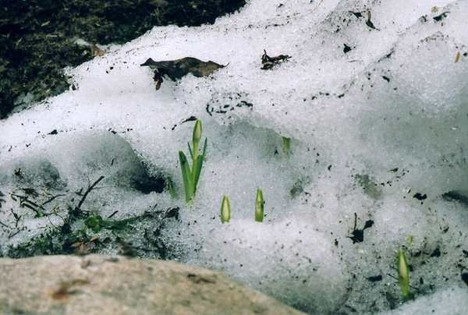
Почему же подснежники растут зимой? Почему спешат зацвести? Эти цветы очень любят свет. А в голом лесу света очень много. Эти цветы нас радуют как-то особенно после длинной зимы. И когда кажется, весна уже никогда не наступит, зацветают удивитель-но-нежные, хрупкие и нереально воздушные первоцветы.
Солнышко греет, снег тает, звенит капель, птицы весело щебечут и на пригорках, самых солнечных местах, появляются первые цветы.
– Когда появляются первые цветы в лесу? (Как только растает снег, и проявятся первые проталины).
- Как называют первые цветы? (подснежники) А раз они первые цветы, то их еще называют первоцветами. Давайте правильно произнесем это слово. (хором ПЕРВОЦВЕТЫ)

Slide 4
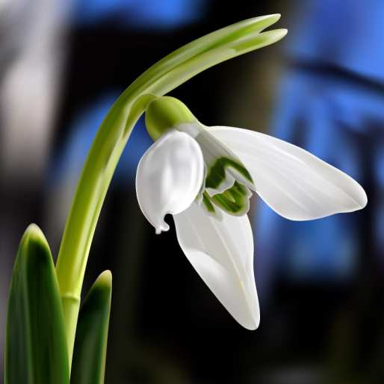
Подснежник – цветок нежный, хрупкий, но в то же время гордый и смелый, растет рядом со снегом, его обдувают холодные ветра, а он не боится и прямо стоит на своей тонкой ножке. Послушайте, пожалуйста, стихотворение о подснежнике.

Slide 5
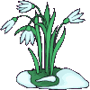
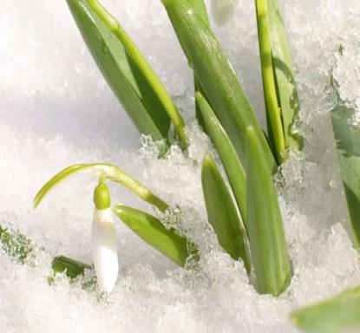

Первым вылез из земли на проталинке! Он мороза не боится, хоть и маленький. Стоит в белой шапчонке И зелёной распашонке. Подснежник.
У занесённых снегом кочек
Под белой шапкой снеговой
Нашли мы маленький цветочек
Полузамёрзший, чуть живой.
Первым вылез из землицы
На проталинке.
Он мороза не боится,
Хоть и маленький.
Из-под снега расцветает,
Раньше всех весну встречает.

Slide 6
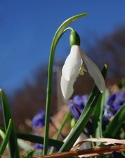
– Как называется этот цветок?
– Назовите части растения? (листья, стебель, цветок)
– Какой стебель? (невысокий)
– Какие цветки у растения? (белого цвета)

Slide 7
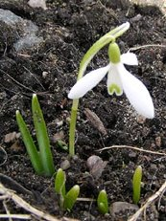
Первоцветы – это многолетние растения, т. е. такие, которые по многу лет растут и цветут. Они сохраняются под снегом зимой, а с наступлением тепла пробуждаются, и из их корня растут стебель, листья.

Slide 8
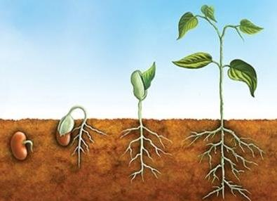
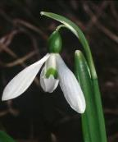
Но зима заморозила их, давайте им поможем прорасти.
Мы ямку раскопаем,
Семечко посадим,
Дождичек польет,
Оно прорастет,
Сначала стебелек,
А затем листок.
Ну, вот и появился первый весенний цветок.

Slide 9

Физминутка «На лугу растут цветы»
На лугу растут цветы
Небывалой красоты. (Потягивания — руки в стороны.)
К солнцу тянутся цветы.
С ними потянись и ты. (Потягивания — руки вверх.)
Ветер дует иногда,
Только это не беда. (Дети машут руками, изображая ветер.)
Наклоняются цветочки,
Опускают лепесточки. (Наклоны.)
А потом опять встают
И по-прежнему цветут.

Slide 10
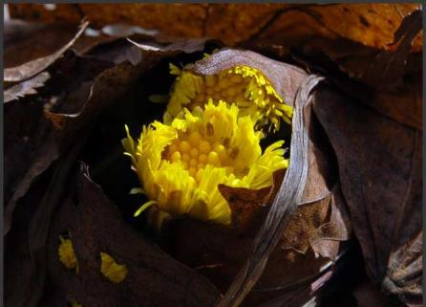
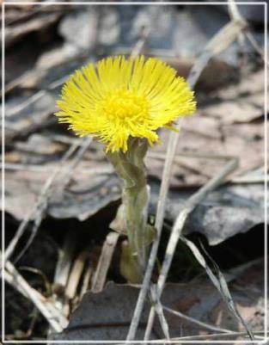
Мать-и-мачеха. На глиняных откосах, В оврагах, вдоль дорог появился первым жёлтый огонёк.
Ранней солнечной порой
На проталинке весной
Украшают бугорки
Мать-и-мачехи цветки.
В ярких желтеньких платочках
И зелененьких носочках.
Мать-и-мачеха

Slide 11

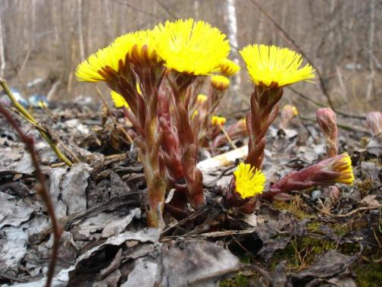
Мать-и-мачеха.
Мать-и-мачеха одна из самых первых зацветает по весне. У неё небольшие желтенькие цветочки на толстенькой ножке-стебельке. Когда цветы отцветут, появляются большие зеленые листья. С виду самые обычные, а потрогаешь – вот так диво! Одна сторона у листьев теплая, покрытая мягким пушком, а другая – гладкая и холодная. Теплая – это мать, холодная – мачеха. Растёт мать-и-мачеха на открытых солнечных местах.

Slide 12
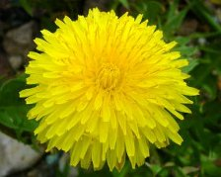
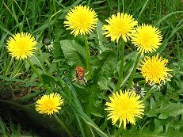

Уронило солнце
Лучик золотой.
Вырос одуванчик –
Первый, молодой.
У него чудесный,
Золотистый цвет.
Он – большого солнца
Маленький портрет!

Slide 13
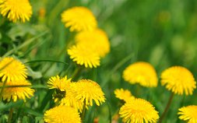
Одуванчик так любит солнышко, что не отводит от него восторженного взгляда. Взойдет солнце на востоке - одуванчик на восток смотрит, поднимается в зенит - одуванчик поднимет головку кверху, приближается к закату - одуванчик не спускает с заката взгляда. Головка цветка всегда движется за солнышком.(С. Красиков)

Slide 14
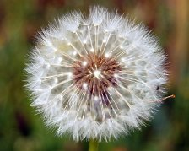
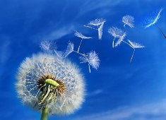
Когда одуванчик отцветает, на месте желтой головки появляется белый шарик из пушинок. На каждой пушинке крепится семечка, и когда дует ветер, то пушинки разлетаются и разносят семена одуванчика.

Slide 15
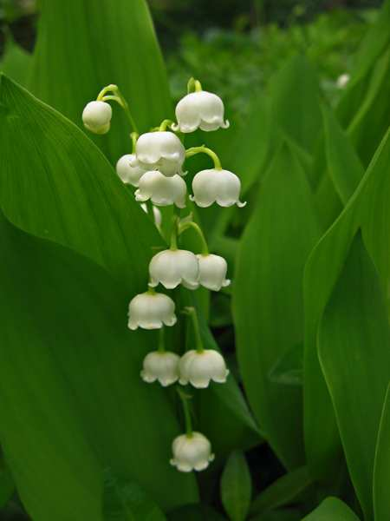
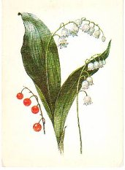
«Белые горошки на зелёной ножке»
Правильно, это ландыш. Растение – символ весны. Его мелкие белые цветы похожи на душистые колокольчики, два крупных листа обхватывают стебли. После отцветания образуются оранжево-красные ягоды. Они – ядовиты, их нельзя трогать.

Slide 16

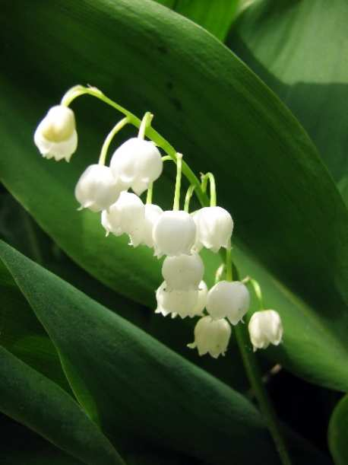
О первый ландыш! Из-под снега ты просишь солнечных лучей; какая девственная нега В душистой чистоте твоей! Как первый луч весенний ярок! Какие в нём исходят сны! Как ты пленителен, подарок воспламеняющей весны!... А.Фет.
О первый ландыш! Из-под снега
Ты просишь солнечных лучей;
Какая девственная нега
В душистой чистоте твоей!
А.Фет

Slide 17
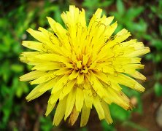
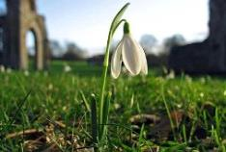
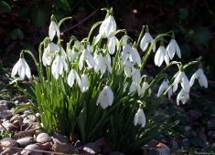
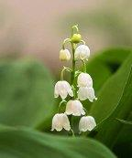
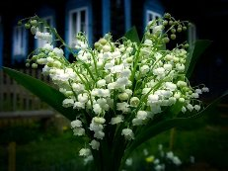
Игра: «Один – много»

Slide 18


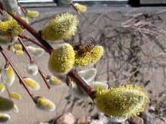
Игра «Найди лишнее»

Slide 19
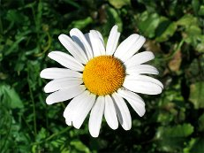
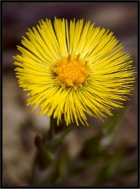
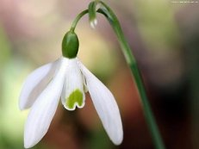
Игра «Найди лишнее»

Slide 20
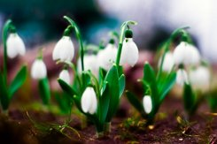
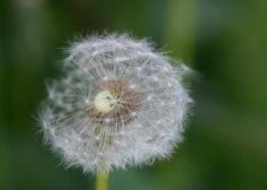
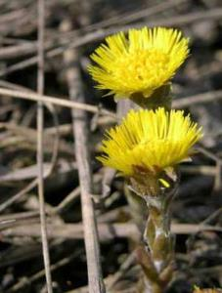
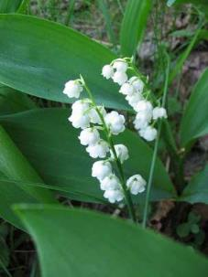
Вот весенние цветы или первоцветы. Их запомнить должен ты как весны примету. Назови их! Пролеска. Ветреница дубравная. Одуванчик. Мать-и-мачеха. Ландыш майский.
Подснежник
Одуванчик
Вот весенние цветы
Или первоцветы.
Их запомнить должен ты
Как весны примету.
Назови их!
Мать-и-мачеха
Ландыш майский

Slide 21
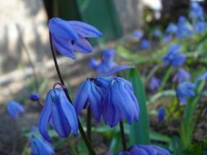
Помни правила:
• Не рви цветы в лесу, на лугу. Пусть красивые растения остаются в природе.
• Помни, что букеты можно составлять только из тех растений, которые выращены человеком.
• Посади первоцветы в саду и ухаживай за ними.
• Расскажи друзьям и близким об охране первоцветов.

Slide 22


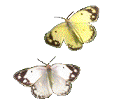


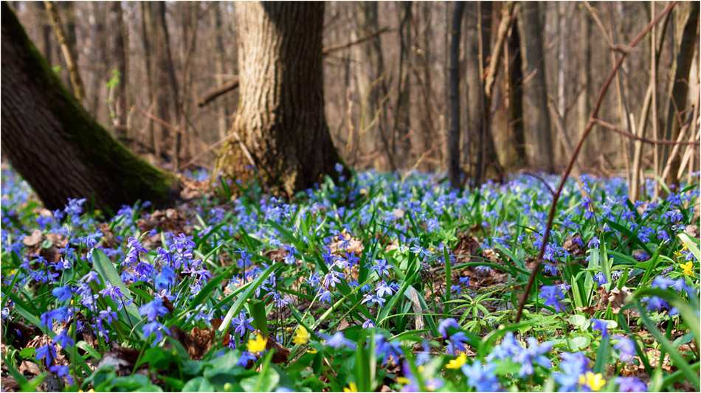




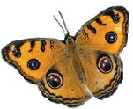
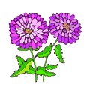
Если я сорву цветок,
Если ты сорвешь цветок...
Если ВСЕ: и Я, и ТЫ,
Если МЫ сорвем цветы,
То окажутся пусты
И деревья, и кусты...
И не будет красоты.

Slide 23
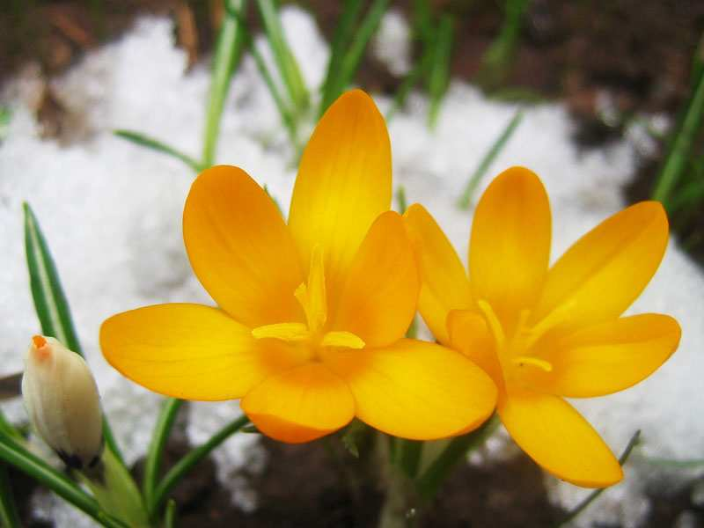

Берегите красивые растения! Пусть наша родная земля всегда будет прекрасной и цветущей! Б е р е г и !
Берегите красивые растения!
Пусть наша родная земля всегда будет
прекрасной и цветущей!
Б е р е г и !

